Slide 1

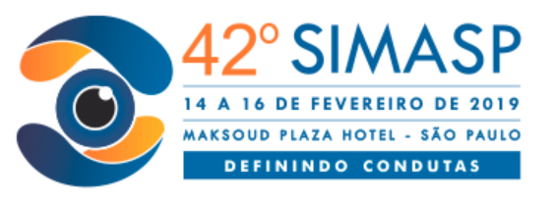
Fuso de Krukenberg
Autor: Marcos Pereira Vianello
Co-autores: Frederico de Miranda Cordeiro, Carolina, Serpa Braga, Senice Alvarenga Rodrigues Silva, Anna Flávia Ribeiro Pereira, Caroline Alves Cotrim
Instituto de Olhos Ciências Médicas (IOCM) – Belo Horizonte/MG
Resumo/ Descritivo:
Fuso de Krukenberg em paciente com glaucoma pigmentar.
Palavras-chave: fuso de Krunkenberg, glaucoma pigmentar, endotélio
OD
OE

Slide 2
